Slide 1

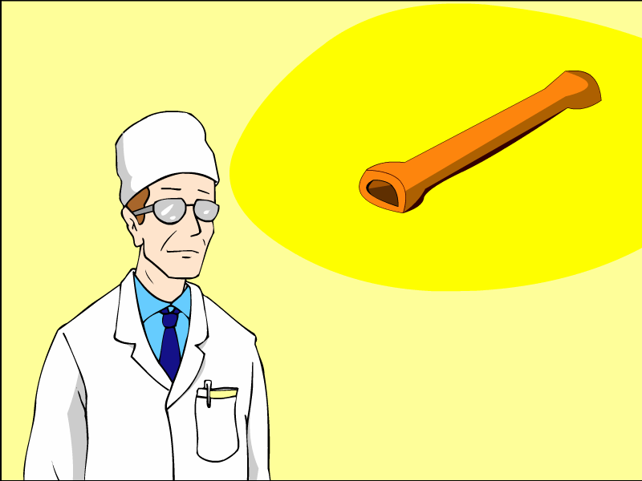
１３、世界上第一个听诊器

Slide 2
异常 如果 缓步 仔细
分析 发现 研究 效果
沿着 诊断 这些 听诊器
雷奈克 喇叭状 空心木管

Slide 3
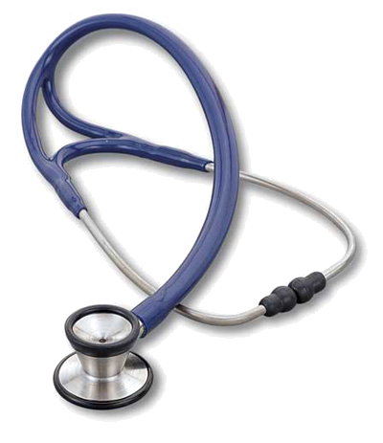

Slide 4
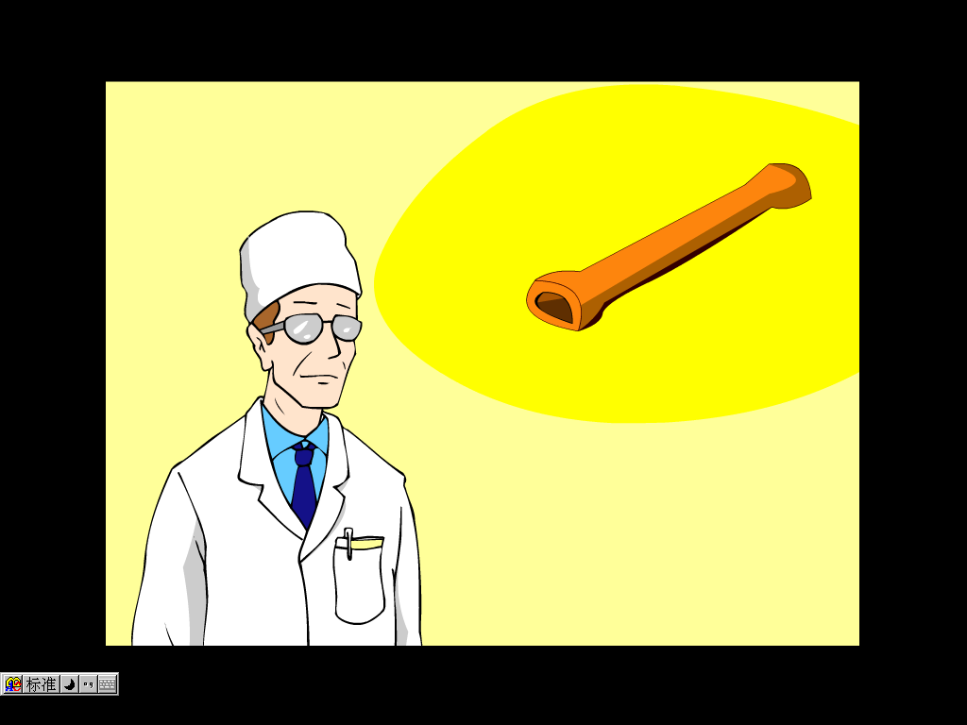

Slide 5
1816年，法国巴黎流行着可怕的肺结核病。有位名叫雷奈克的医生，看到许多病人痛苦地死去，心里十分难过。

Slide 6
一个人如果有了疾病,
他的内脏运动就会出现异常。
有没有办法及早发现人体内
的这些变化呢？
. .
.

Slide 7
如果…就…
一个人如果有了疾病，他的内脏运动
就会出现异常。
如果明天下雨，_____就_________。
蒲公英的种子如果落在__________，
它们就_____________。

Slide 8
有没有办法及早发现病人内脏运动的变化呢？

Slide 9
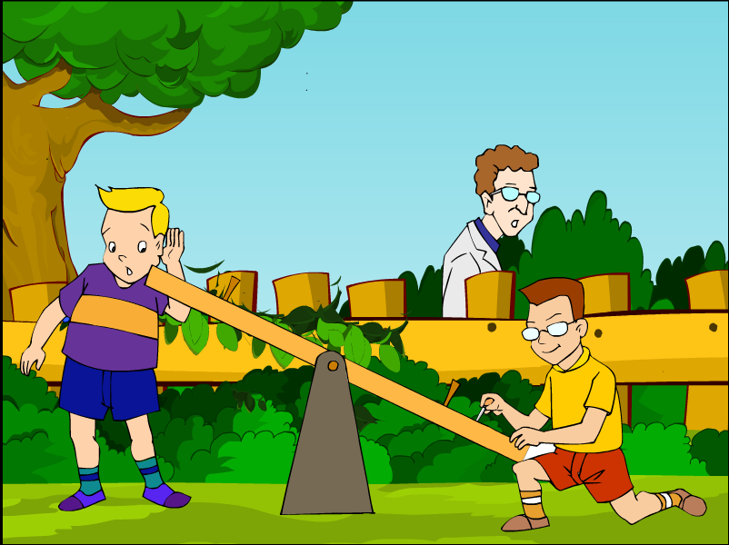
？
站在这头
弯着腰
紧贴
他看见两个男孩，一个________, ______, 把耳朵____翘
翘板,一个__________, 用一枚铁钉在板上 ___________。
蹲在那头
轻轻地划着

Slide 10
. .
雷奈克试了试，声音果然沿着木板传了过来。

Slide 11
果然…
通过木板，在另一头能清楚地听到划木头
的声音！雷奈克试了试，声音果然沿着
木板传了过来。
“天气预报”说今天要下雨，放学时果然
____________。

Slide 12
他高兴极了，马上跑回医院他把笔记簿卷成筒儿，一头靠着病人的胸腔,另一头凑近自己的耳朵。
高兴极了
马上

Slide 13
啊！呼吸声、心跳声都听到了！

Slide 14
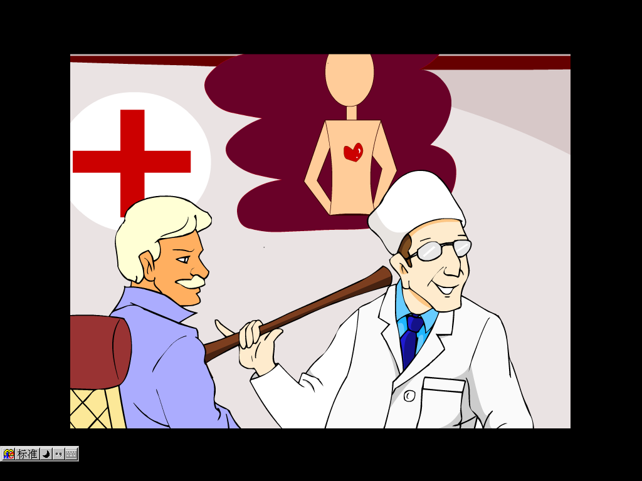

Slide 15
以后，雷奈克又发现空心木管听诊效果更好。于是，他把笔记簿改成了空心木管,两端做成喇叭状，这就成了_________________.
世界上第一个听诊器

Slide 16

世界上第一个听诊器是_________发明的。作为一个医生，他一直在想有没有办法_______ ______?
一天 ，雷奈克_____从一个花园走过，突然被两个正在玩跷跷板的男孩吸引住了。只见他们一个_____________ ，另一个 _________。雷奈克发现，原来______________ ,
雷奈克眼前一亮，他马上跑回医院，把______卷成_____，一头____________ ，另一头_______。
来听病人内脏的声音，然后分析研究，作出诊断
后来，经过不断的探索，他又发现了空心木管听诊效果更好。就做成了两端_______状的_____。那就是世界上第一个听诊器。

Slide 17
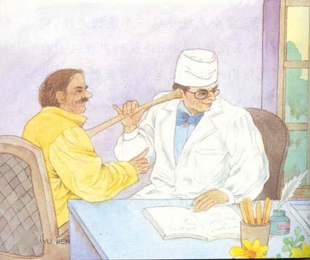

Slide 18
作业:
1、讲一讲这个故事。
2、搜集“世界上的第一个”，比如：第一盏电灯，第一部电话，第一架飞机……

